Slide 1


Slide 2
O que é
Linguagem para estilização de documentos
Utilizada para definir a forma de exibição de conteúdo estruturado

Slide 3
Origem
Criada por Håkon Wium Lie em 1994
Em 1995 foi “abençoada” pelo W3C
Atualmente na versão (nível) 3

Slide 4
Características
Sintaxe baseada em regras
Recursos para formatação de:
Planos de fundo
Cores
Tipos
Transições e animações
Layout responsivo
Animações

Slide 5
CSS3: Vantagens
Regras “casam” com elementos HTML
Novas propriedades e valores
Evolução contínua e rápida

Slide 6
css
CASCADING STYLE SHEETS
FOLHAS DE ESTILO EM CASCATA

Slide 7

css inline <tags p, h, ul...>

Slide 8
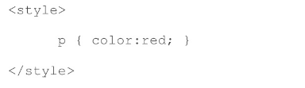
css interno <head>

Slide 9
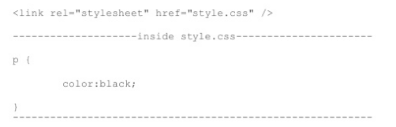
css externo style.css

Slide 10
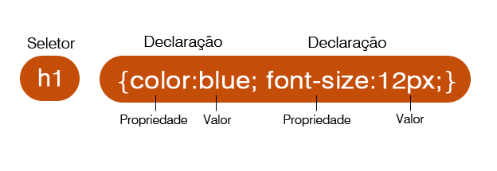
sintaxe

Slide 11
Seletor de tipo
Seletor de classe
Seletor de id
seletores

Slide 12
Seletores de tipo
h1
p
a
img
...

Slide 13
Seletores múltiplos
h2, h3, ol

Slide 14
Atribuir ID
html
<h1 id=“identificador”> ... </h1>
Atribuir Estilo
css
#identificador {...}

Slide 15
Atribuir Classe
html
<h1 class=“identificador”> ... </h1>
Atribuir Estilo
.identificador {...}
css

